Slide 1
SI_vs_AM
 | Statistiques inférentielles classiques |  | Apprentissage machine
1.1. | Modèles essentiellement interprétables | vs | Méthode essentiellement prédictifs
1.2. | Méthode essentiellement déductive | vs | Méthode essentiellement inductive
1.3. | Minimisation du biais | vs | Compromis biais-variance

Slide 2
SI_vs_AM_1
 | Statistiques inférentielles classiques |  | Apprentissage machine
1.1. | Modèles essentiellement interprétables | vs | Méthode essentiellement prédictifs
1.2. | Méthode essentiellement déductive | vs | Méthode essentiellement inductive
1.3. | Minimisation du biais | vs | Compromis biais-variance

Slide 3
SI_vs_AM_1
Historiquement:
Les méthodes associées aux statistiques inférentielles et à l'apprentissage machine ont été développées avec en tête des objectifs différents.
Inférences statistiques: comprendre et expliquer un phénomène.
On vise une avancée théorique
Apprentissage machine: prédire le résultat de nouvelles
On vise une application pratique

Slide 4
SI_1_titre
1.1.1. Statistiques inférentielles : modèles essentiellement interprétables

Slide 5
En statistiques inférentielles classiques…
On pose une question de recherche visant à comprendre un phénomène.

Slide 6
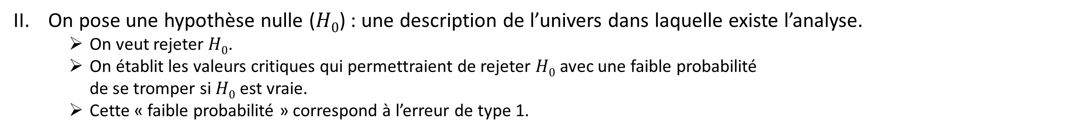
SI_1_txt_1
On pose une hypothèse nulle ($H0$) : une description de l’univers dans laquelle existe l’analyse.
On veut rejeter $H0$.
On établit les valeurs critiques qui permettraient de rejeter $H0$ avec une faible probabilité de se tromper si $H0$ est vraie.
Cette « faible probabilité » correspond à l’erreur de type 1.

Slide 7
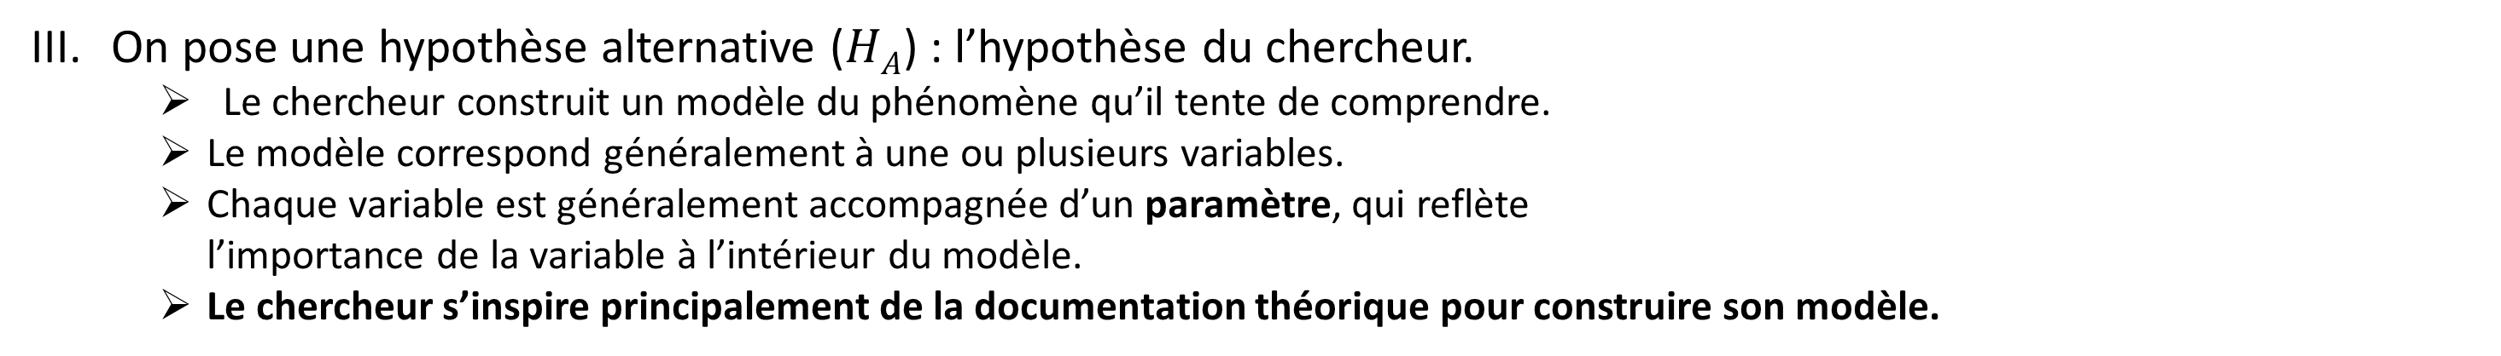
SI_1_txt_1
On pose une hypothèse alternative ($HA$) : l’hypothèse du chercheur.
Le chercheur construit un modèle du phénomène qu’il tente de comprendre.
Le modèle correspond généralement à une ou plusieurs variables.
Chaque variable est généralement accompagnée d’un paramètre, qui reflète l’importance de la variable à l’intérieur du modèle.
Le chercheur s’inspire principalement de la documentation théorique pour construire son modèle.

Slide 8
SI_1_txt_1
On récolte un échantillon : un groupe d’observations.
On utilise ce groupe d’observations pour estimer les valeurs des paramètres $H0$ (i.e. l’importance des différentes variables du modèle du chercheur).

Slide 9
SI_1_txt_1
On conclue.
Le chercheur vérifie quelle était la probabilité d’obtenir les valeurs des paramètres estimées à partir de l’échantillon, si $H0$ est vraie.
Si cette probabilité est plus faible que la probabilité d’erreur de type 1 maximale établie au début, on rejette $H0$.

Slide 10
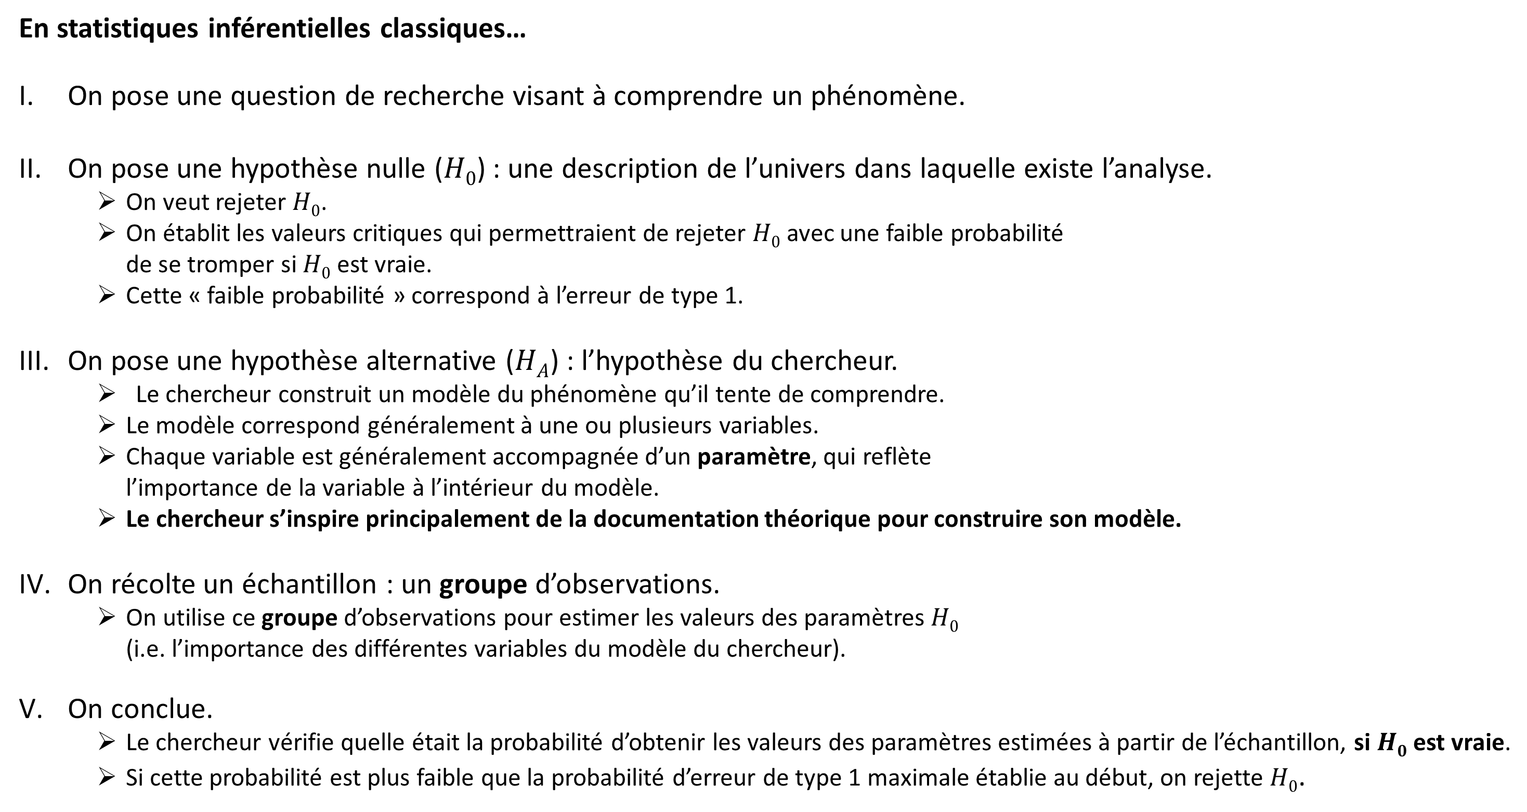
En statistiques inférentielles classiques…
On pose une question de recherche visant à comprendre un phénomène.
On pose une hypothèse nulle ($H0$) : une description de l’univers dans laquelle existe l’analyse.
On veut rejeter $H0$.
On établit les valeurs critiques qui permettraient de rejeter $H0$ avec une faible probabilité de se tromper si $H0$ est vraie.
Cette « faible probabilité » correspond à l’erreur de type 1.
On pose une hypothèse alternative ($HA$) : l’hypothèse du chercheur.
Le chercheur construit un modèle du phénomène qu’il tente de comprendre.
Le modèle correspond généralement à une ou plusieurs variables.
Chaque variable est généralement accompagnée d’un paramètre, qui reflète l’importance de la variable à l’intérieur du modèle.
Le chercheur s’inspire principalement de la documentation théorique pour construire son modèle.
On récolte un échantillon : un groupe d’observations.
On utilise ce groupe d’observations pour estimer les valeurs des paramètres $H0$ (i.e. l’importance des différentes variables du modèle du chercheur).
On conclue.
Le chercheur vérifie quelle était la probabilité d’obtenir les valeurs des paramètres estimées à partir de l’échantillon, si $H0$ est vraie.
Si cette probabilité est plus faible que la probabilité d’erreur de type 1 maximale établie au début, on rejette $H0$.

Slide 11
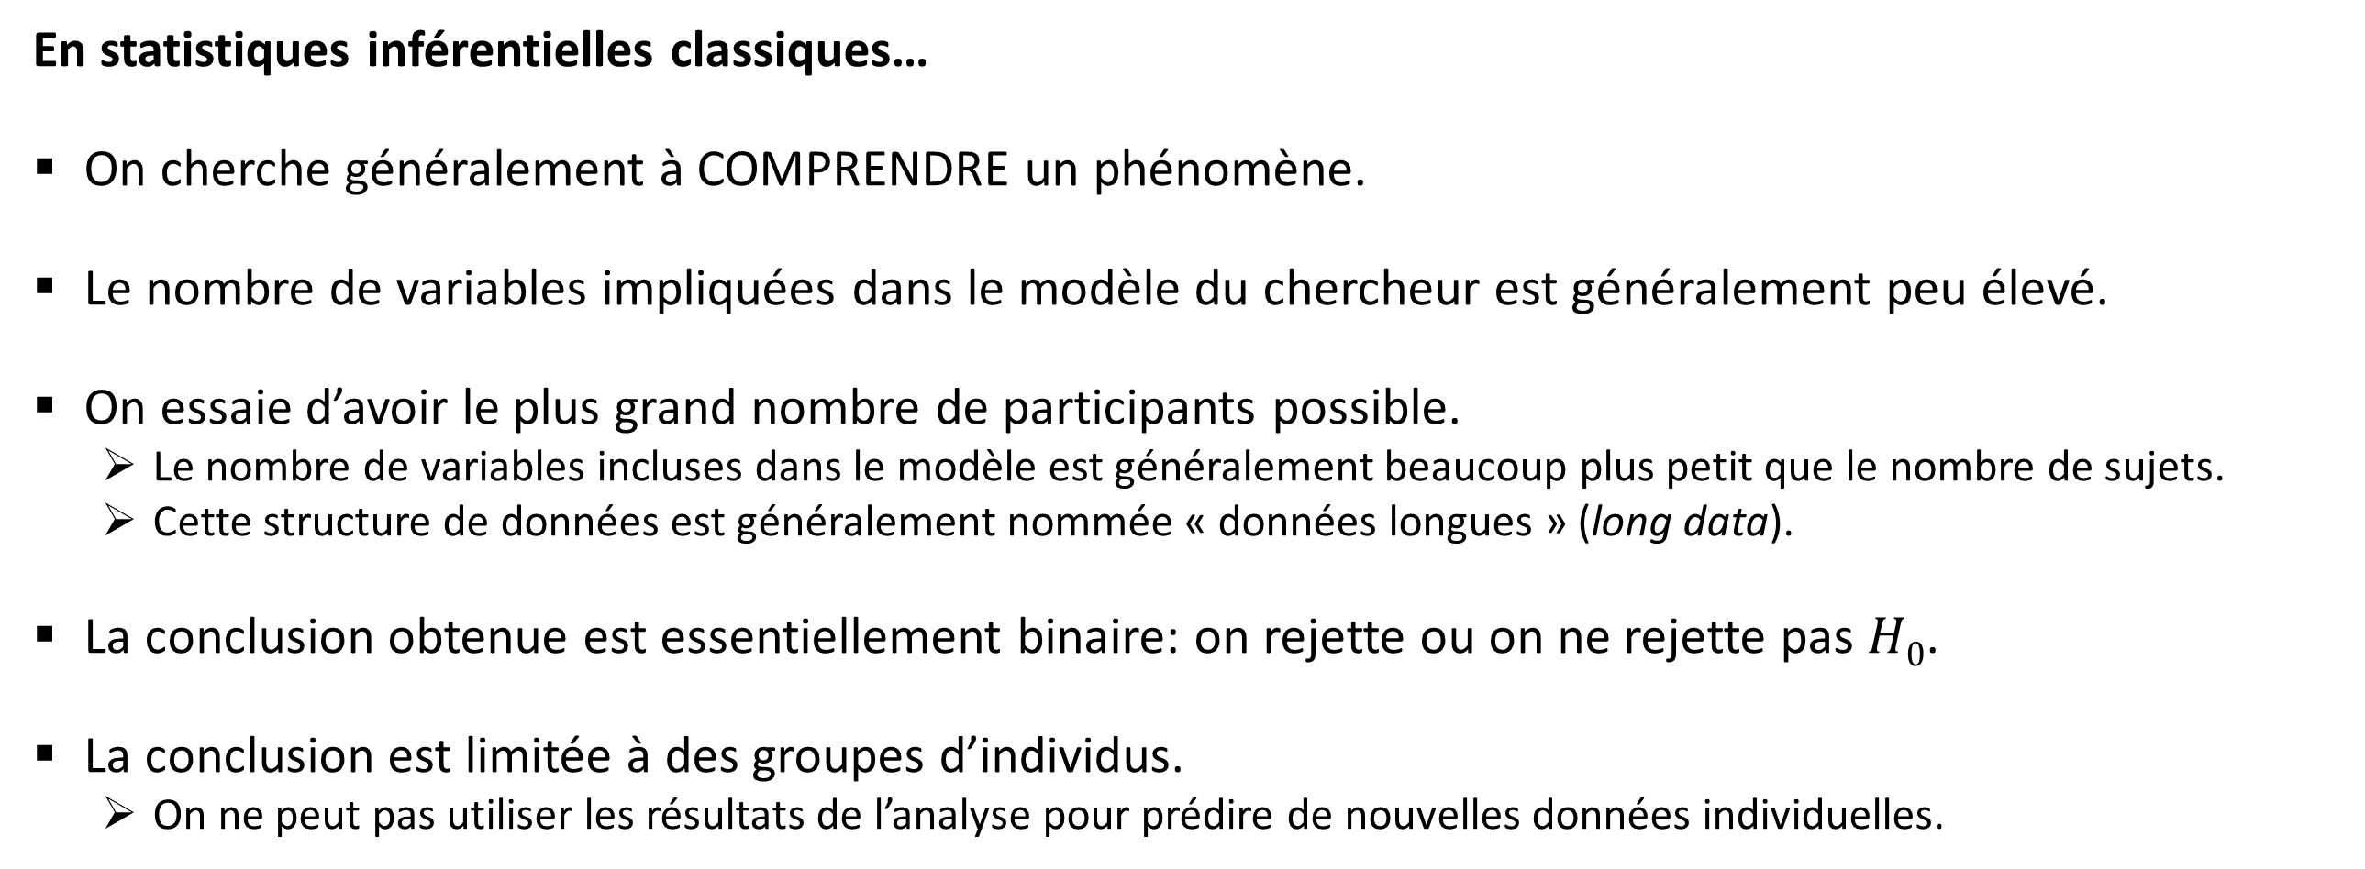
SI_1_txt_2
En statistiques inférentielles classiques…
On cherche généralement à COMPRENDRE un phénomène.
Le nombre de variables impliquées dans le modèle du chercheur est généralement peu élevé.
On essaie d’avoir le plus grand nombre de participants possible.
Le nombre de variables incluses dans le modèle est généralement beaucoup plus petit que le nombre de sujets.
Cette structure de données est généralement nommée « données longues » (long data).
La conclusion obtenue est essentiellement binaire: on rejette ou on ne rejette pas $H0$.
La conclusion est limitée à des groupes d’individus.
On ne peut pas utiliser les résultats de l’analyse pour prédire de nouvelles données individuelles.

Slide 12
SI1_
En statistiques inférentielles classiques, une analyse existe dans un univers bien précis...
L'univers où l'hypothèse nulle est vraie!
Or, on ne voit jamais cet univers! On espère qu'il ressemble réellement à l'image qu'on s'en fait...
On se rassure en respectant plusieurs postulats et en essayant de gérer au mieux nos données manquantes/extrêmes/influentes...
Si tout se passe comme on l'espère, on pourra obtenir une conclusion valide, indiquant si l'on peut ou non rejeter l'hypothèse selon laquelle notre échantillon provient bel et bien de l'univers de notre hypothèse nulle (communément appelé "population").

Slide 13
SI_vs_AM

Slide 14
SI_vs_AM
 | Statistiques inférentielles classiques |  | Apprentissage machine
1.1. | Modèles essentiellement interprétables | vs | Méthode essentiellement prédictifs
1.2. | Méthode essentiellement déductive | vs | Méthode essentiellement inductive
1.3. | Minimisation du biais | vs | Compromis biais-variance

